Slide 1
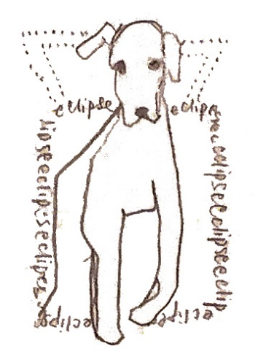
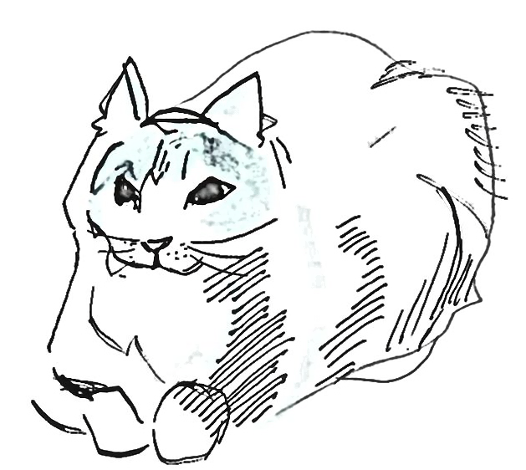
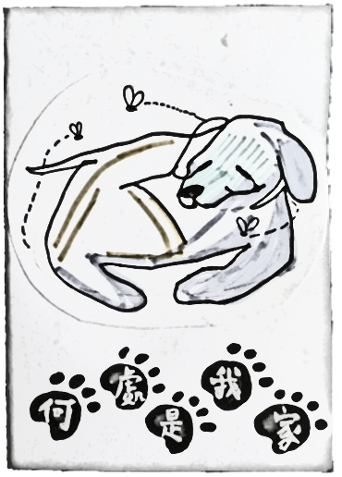
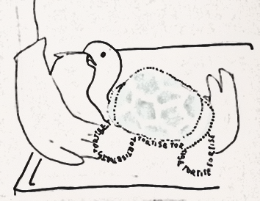
教育局 课程发展处 艺术教育组
www.edb.gov.hk/arts
视觉艺术科学与教材料
初中适用
爱护动物 —
但愿不再流浪
2026年1月更新

Slide 2
教育局 课程发展处 艺术教育组
www.edb.gov.hk/arts
爱护动物 — 但愿不再流浪
是次教学通过绘画动物故事的插图，唤起学生对被遗弃动物的关注，并培养他们尊重动物生命的价值观和态度。

Slide 3
教育局 课程发展处 艺术教育组
www.edb.gov.hk/arts
学习重点：
视觉艺术知识
认识不同线条（轻、重、短促、流畅等）予人的不同感觉，并欣赏线条的表现力
运用统一和变化，营造画面的和谐和趣味
视觉艺术评赏
评赏毕卡索的Study for Mercure 1924 和 Three Dancers ，以及马蒂斯的Ten Dancers、Untitled from Ten Dancers 和 Study after Dance (I)，欣赏线条的流畅性和表现力，并比较作品呈现的不同表现手法
评赏插画师Onion Peterman的三本Zine（小志），分析她如何运用统一和变化，以产生和谐和趣味，并诠释作品的信息
视觉艺术创作
以「一只流浪动物的故事」为题创作一本小志，以唤起人们对动物的同情心
运用干性或混合媒介绘描，并轮廓线和简化的技巧，表达动物的姿态／个性

Slide 4
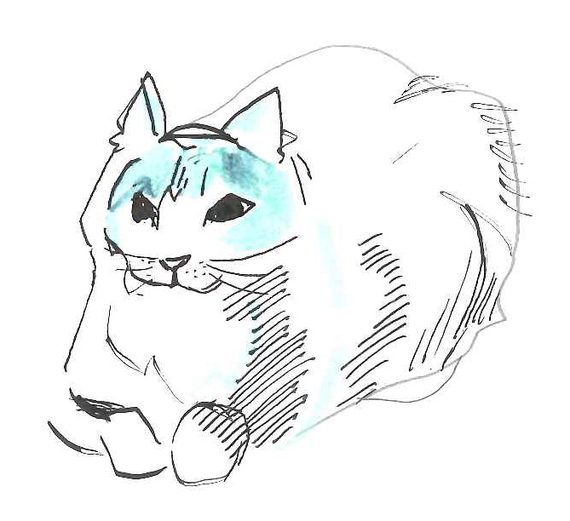
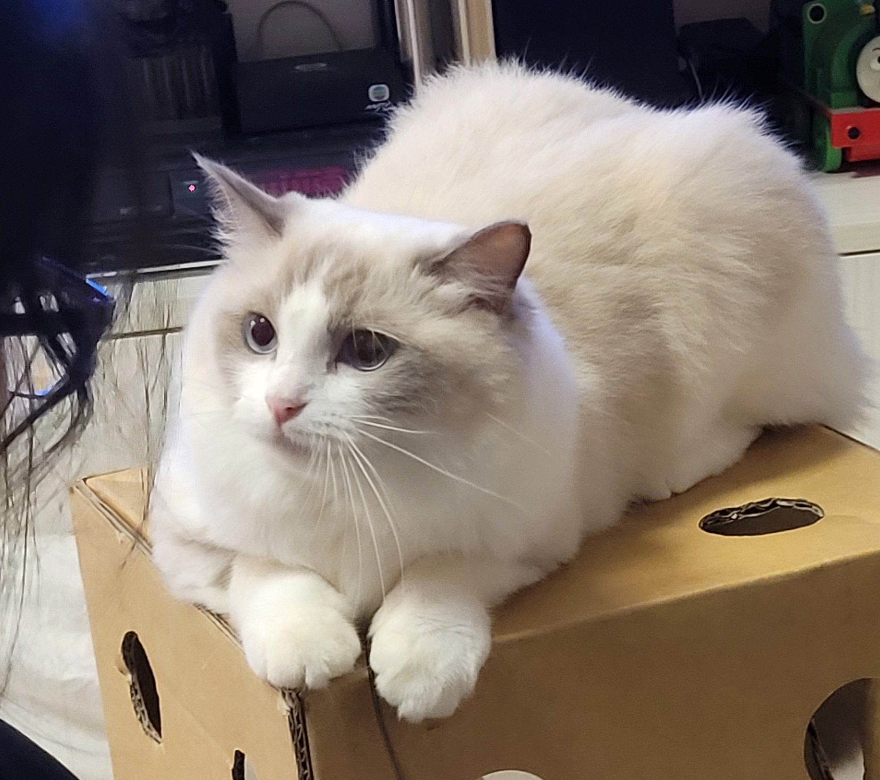
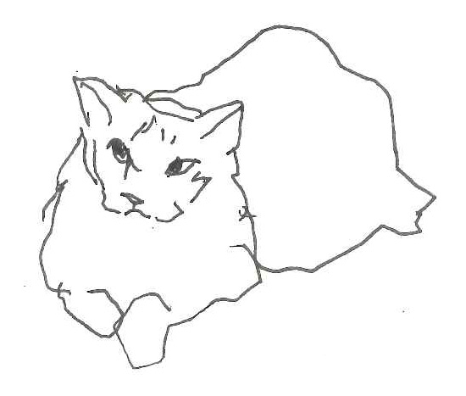
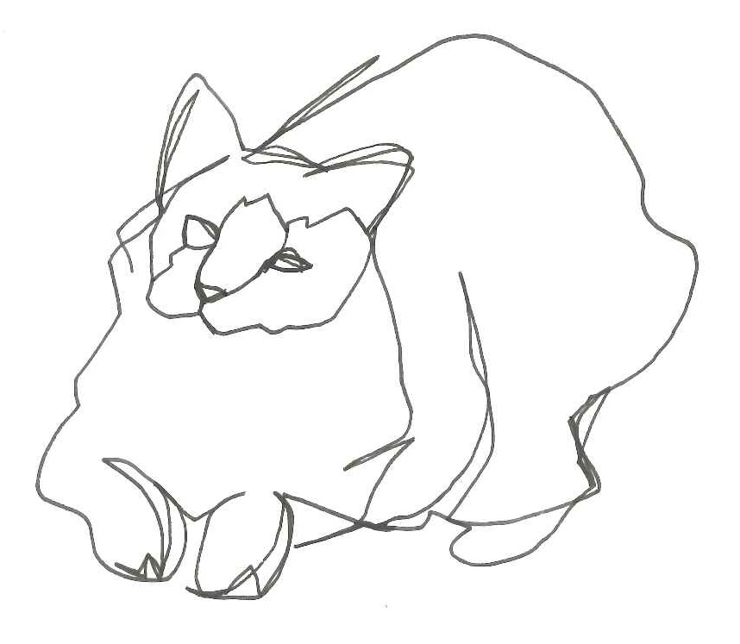
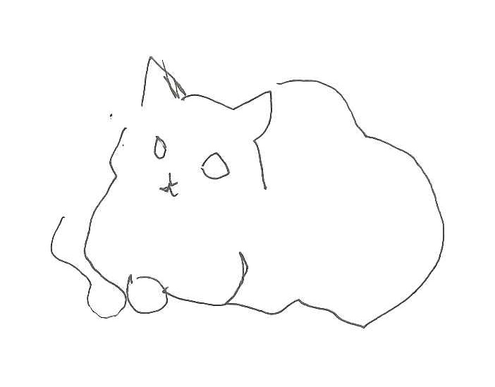
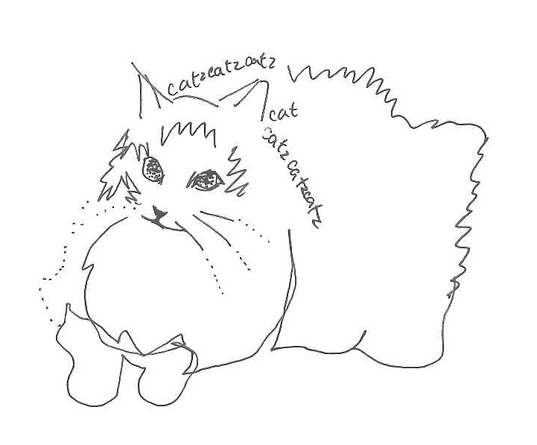
活动（一）
教育局 课程发展处 艺术教育组
www.edb.gov.hk/arts
学生带来一张小动物的全身照片。教师引导学生以同一照片作几次不同的轮廓绘描，并尝试以简化的方法表达。提示学生专注观察动物的外形和予人的感觉，无需写实，放松心情，画出流畅的线条，而过程中不可使用橡皮擦胶。
例子：一位学生带来家中宠物照片和她的绘描
以盲画方式，眼睛只望相片，完全不看画纸绘画
约十秒使用另一种线条，或以点／字母形成线条
约十秒更换绘描工具，如沾墨水的竹技、针笔、灶萤光笔
以左手绘画
以一连续线条画

Slide 5

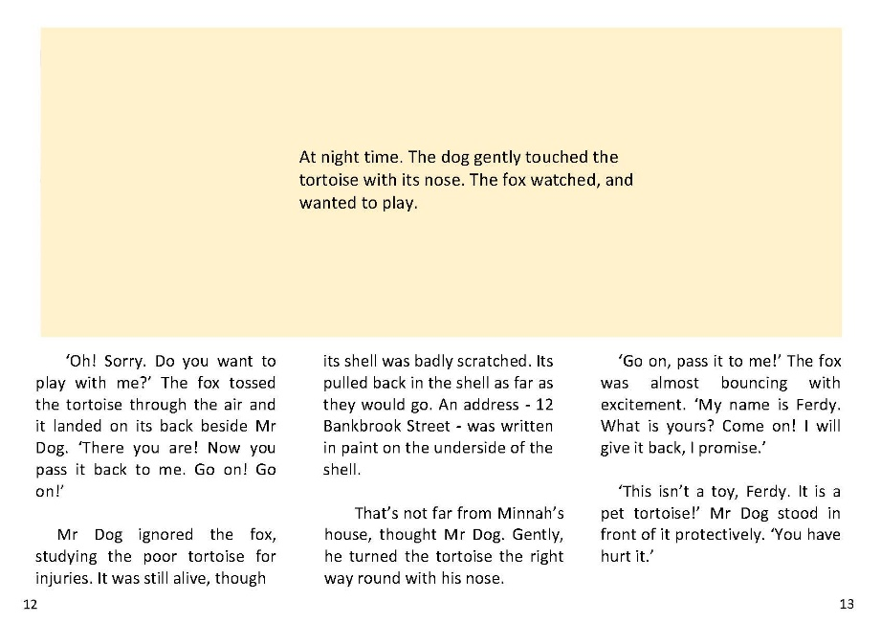
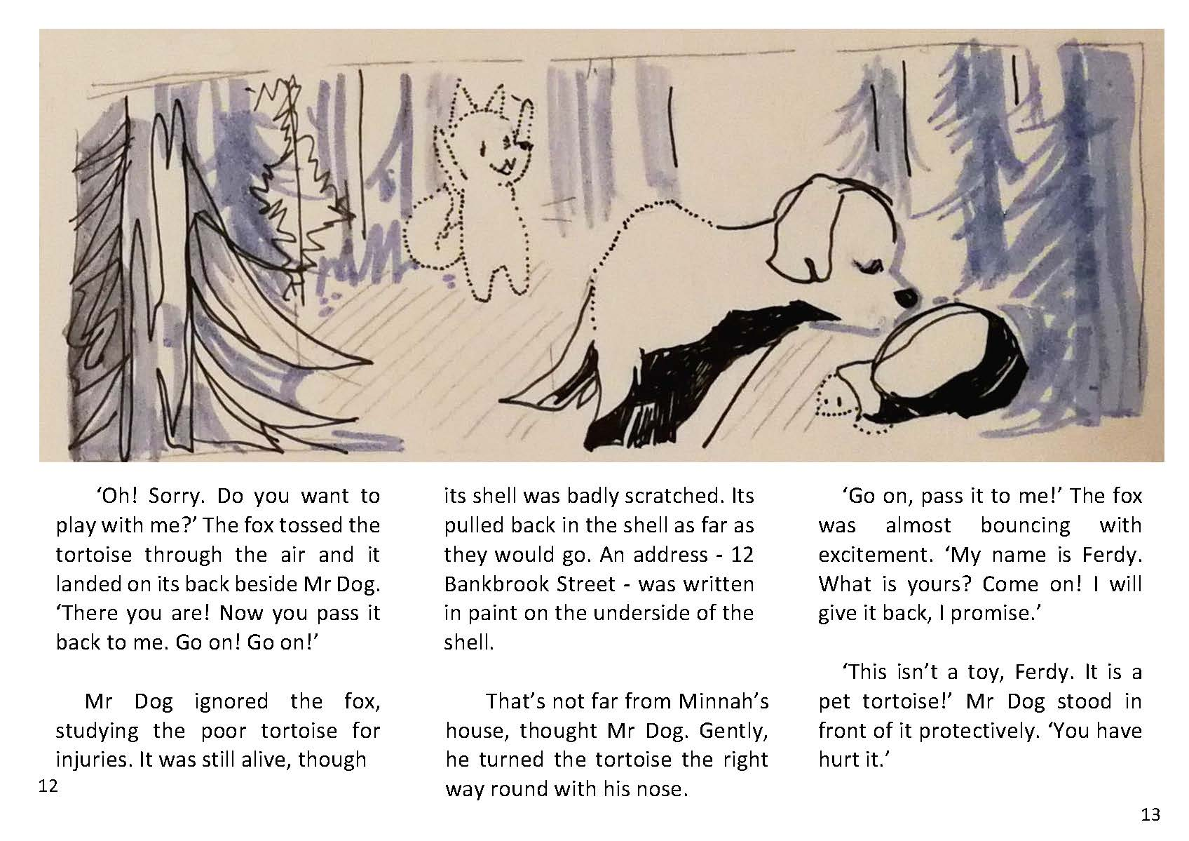
活动（二）
教育局 课程发展处 艺术教育组
www.edb.gov.hk/arts
教师选择一本有关动物的故事书（例如Mr Dog and Faraway Fox ），先遮去书中原本的插图，并在原本插图的位置以简单的文字写出插图内容作提示，然后向学生讲出故事大纲。
教师分配各人画出「被遮去」的插图。提示学生(i)插图须配合故事内容，(ii)留意动物的外形特征和动态，以及(iii)运用流畅线条和有信心地绘画。最后结集各人的成果，重现绘本。
被遮去原本插图的其中两页
学生运用流畅的线条重画插图的两页

Slide 6
活动（三）
教育局 课程发展处 艺术教育组
www.edb.gov.hk/arts
评赏毕卡索的Study for Mercure 和Three Dancers ，以及马蒂斯的Ten Dancers、Untitled from Ten Dancers 和 Study after Dance (I)，欣赏线条的流畅性和表现力，比较作品所呈现的不同表现手法，并诠释所传递的信息。是次让学生先创作后评赏，是希望学生放胆绘画，发展直觉。评赏后亦可让学生再描绘之前的插图，并与之前所画插图比较。
评赏作品的例子
作品一： 毕卡索的 Three dancers | 作品三： 马蒂斯的 Ten Dancers
 | 作品四： 马蒂斯的 Untitled from Ten Dancers
作品二： 毕卡索的 Study for Mercure (1924)
 | 作品五： 马蒂斯的 Study after Dance (I)
提问：
细看作品一和作品二，毕加索如何以不同的线条表达？
作品一和作品二同样是毕加索的作品，比较两者的线条，那幅更需要信心，何以见得？
比较作品三、四、五的表现手法有何不同？
既是处理同一题材，马蒂斯为何如此处理？

Slide 7

[补充参考资料]
教育局 课程发展处 艺术教育组
www.edb.gov.hk/arts
小知识：毕加索与他的宠物
很多艺术家都喜欢动物，就如毕卡索和马蒂斯。而毕卡索（1887-1973）一生便饲养过很多宠物，包括不同品种的狗、猫、鸽子、还有鹦鹉、猫头鹰、老鼠和山羊，是位名副其实的「动物痴」。它们在毕卡索家中和工作室随意走动，更多次成为这位多产艺术家的创作对象。
毕卡索终其一生不断探索以不同表现手法和媒介创作。在二十世纪初他接触非洲原始艺术而大受感动，创作开始不追求写实，走向抽象，且越来越简炼。
看看他画的公牛，大家便发现他对公牛的描绘是由复杂的结构和造型，发展成流畅、简洁的线条，最终虽然只剩下一线条，却是充分有力，又表达出动物的神髓。
作品：毕卡索的 The Bull (1945)

Slide 8
活动（四）
教育局 课程发展处 艺术教育组
www.edb.gov.hk/arts
浏览香港其中一个协助动物的机构之网页，在里面找一只待领养的动物，把它的照片列印出来，并尝试寻找这只动物的资料。以这只动物为主角，基于找到的资料和运用想象，创作以「一只流浪动物的故事」为题的小志，以八格（包括封面）构思故事，运用插图和结合文字来描绘，以唤起读者对被遗弃动物的同情心。
想一想：
小动物为何被人遗弃？
它被遗弃后的遭遇？
牠的感受如何？
之后发生甚么事情？

Slide 9
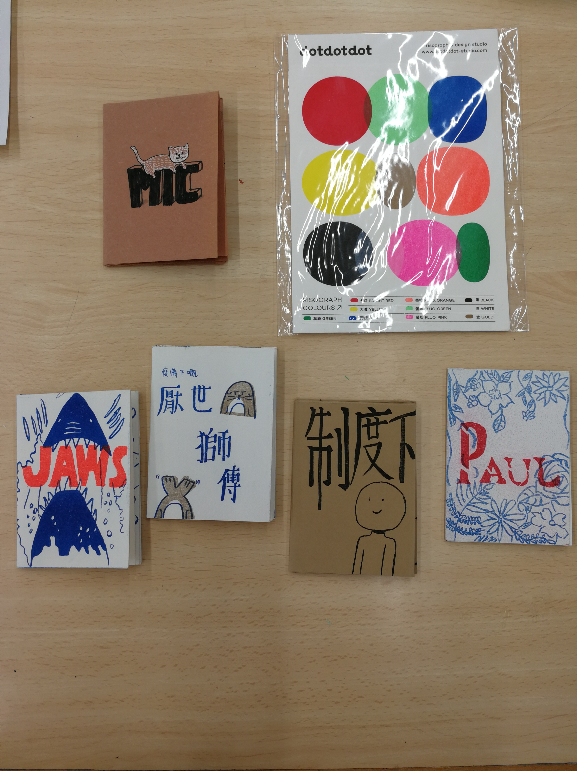
活动（五）
教育局 课程发展处 艺术教育组
www.edb.gov.hk/arts
评赏插画师Onion Peterman的小志，了解其创作经历，分析她如何在小志运用统一和变化的组织原理，以产生和谐和趣味，并诠释作品的信息。
小志是指一种非专业、可以独立自主发行、册数有限的出版物。它是藉由一些对某种文化现象（例如音乐、文学、生活风格）的共同爱好者，为了分享自己的兴趣所产生出来的刊物，又称小册、同人志等。在创作上没有任何限制，无论形式、开本、排版，还是文字都是非常自由的。
[只供教师参考]

Slide 10
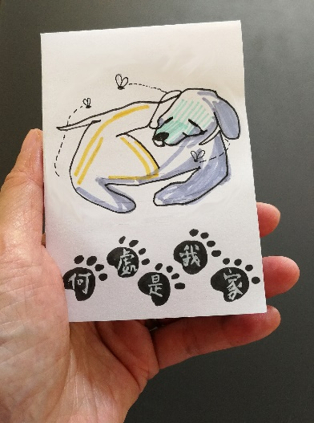
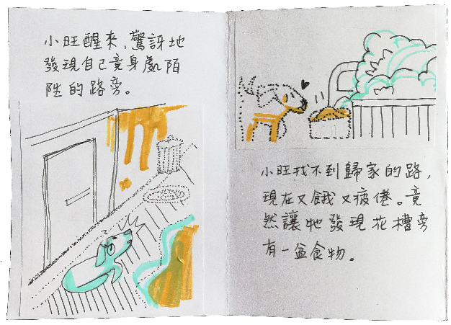
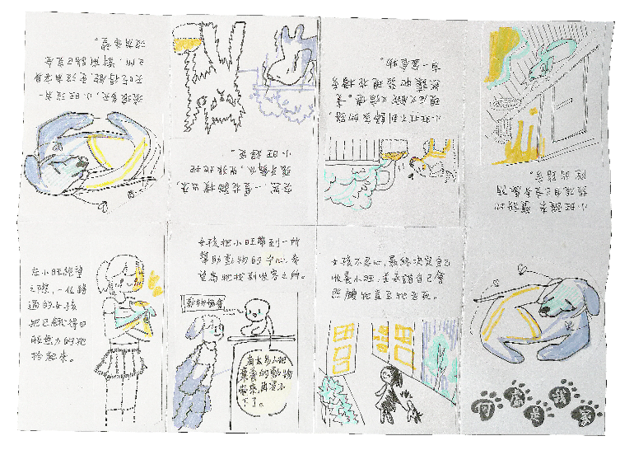
活动（六）
教育局 课程发展处 艺术教育组
www.edb.gov.hk/arts
完成作品例子
[只供教师参考]
把一张A4纸（21 x 29.7厘米），平均分为八格，制作成一本小志。
教师可介绍两、三种制作小志的折纸型式让学生选择。
构思八格绘画的内容和简单文字，注意小志的整体统一感。
以干性或混合媒介绘画，运用轮廓线和简化的技巧绘画。
阅读时的小志
展开的八页

Slide 11
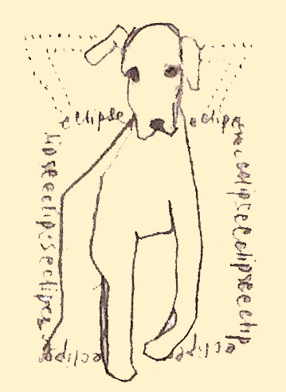
延伸学习
教育局 课程发展处 艺术教育组
www.edb.gov.hk/arts
(1) 除了毕卡索，学生可以尝试寻找其他喜欢动物的艺术家和其动物作品与同学分享。
参考书籍：
Hodge S. (2018). Artists and Their Pets: True Stories of Famous Artists and Their Animal Friends . Baltimore: Duopress.
(2) 探讨香港弃养动物的情况，以引发创作意念。设计手机贴图，以唤起人们去爱护动物。
(3) 想象你与宠物交换以视觉形式记录的日记，从而表达你与宠物的情谊。

